Slide 1
第四节
第四章
有理函数的积分简介
本节内容:
一、有理函数的积分
二、可化为有理函数的积分举例

Slide 2
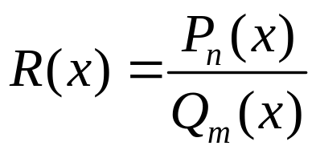
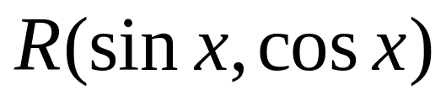
有一些特殊类型的函数，它们的原函数必是初等函数，
并且可以按一定的步骤积出来．
1有理函数
2三角函数有理式
3某些无理函数

Slide 3
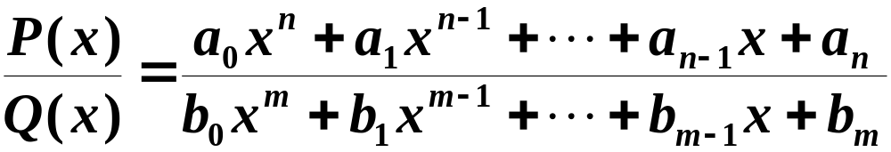
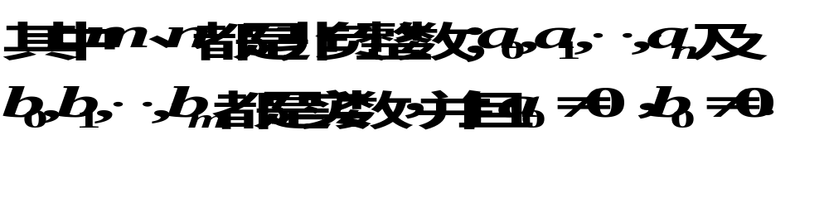
一、有理函数的积分
有理函数的定义：
两个多项式的商表示的函数称之.

Slide 4


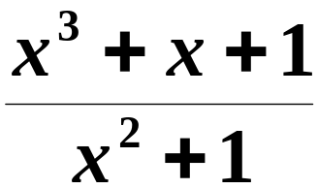
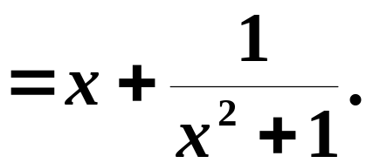
假定分子与分母之间没有公因式
这有理函数是真分式；
这有理函数是假分式；
利用多项式除法, 假分式可以化成一个多项式和一个真分式之和.
例
难点
将有理函数化为部分分式之和.

Slide 5
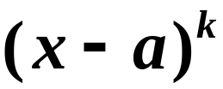
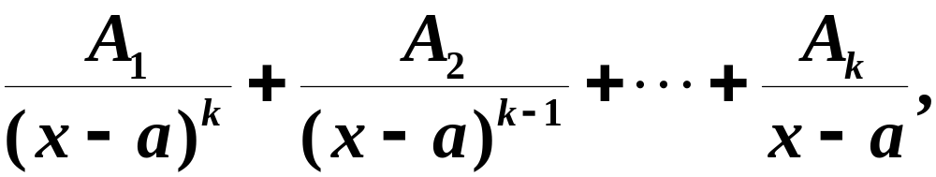
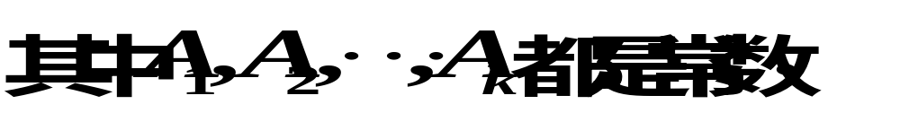
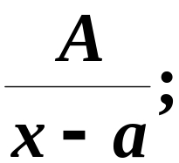

有理函数化为部分分式之和的一般规律：
（1）分母中若有因式 ，则分解后为
特殊地：
分解后为

Slide 6
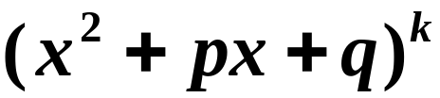
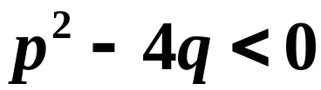
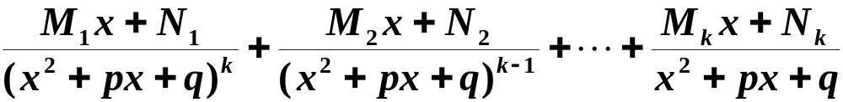
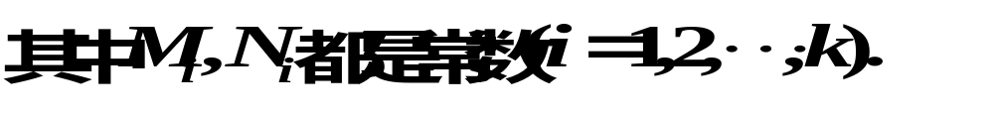
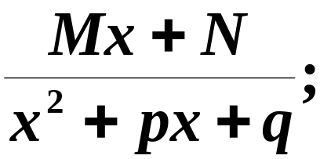
（2）分母中若有因式 ，其中
则分解后为
特殊地：
分解后为

Slide 7

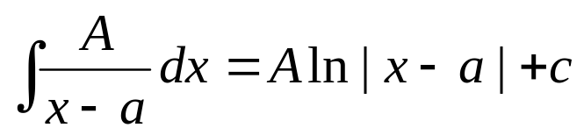
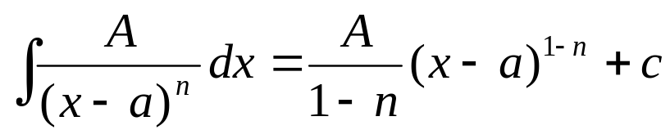

有理函数积分，归结为这五种简单分式的积分！
多项式；
（2）
（3）

Slide 8
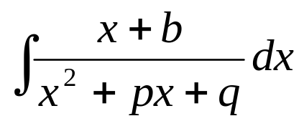
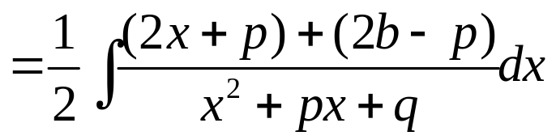
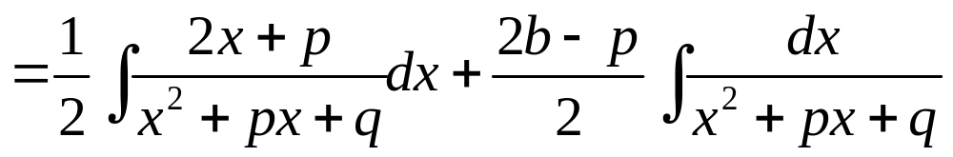
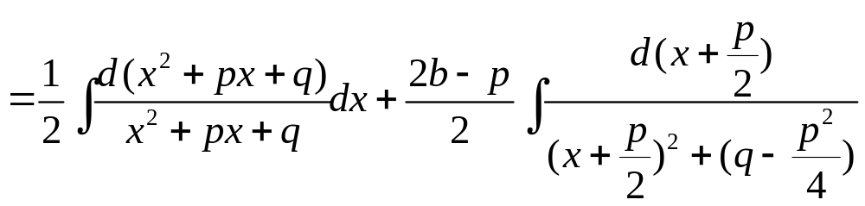
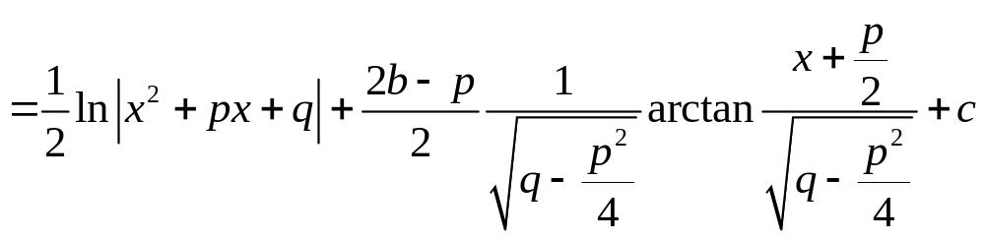
（4）
（分子凑成分母的微分）
（分母化为完全平方和）

Slide 9
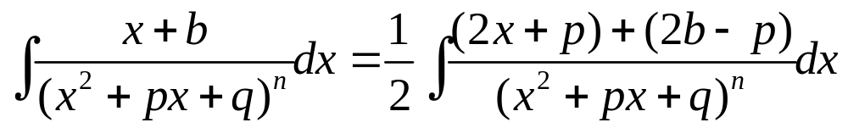
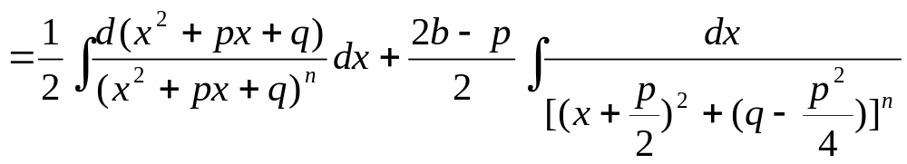
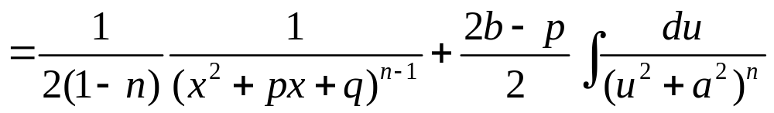
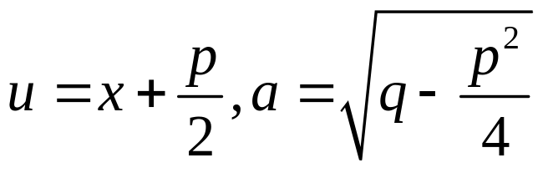
（5）
（类似上面的做法）
（后一项用P375-公式（20））
结论：有理函数的不定积分一定能积出来

Slide 10
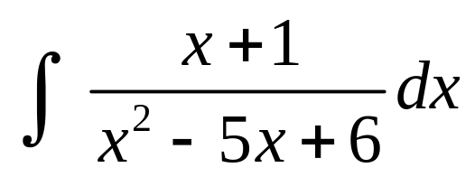
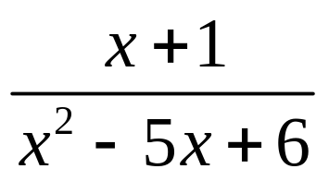
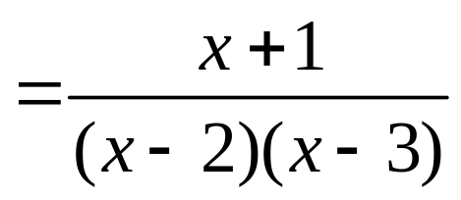
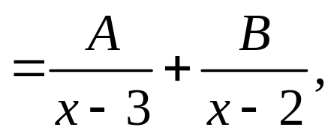
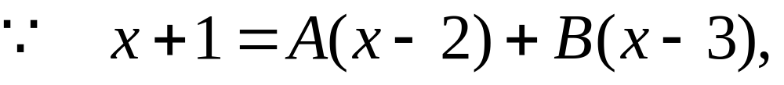
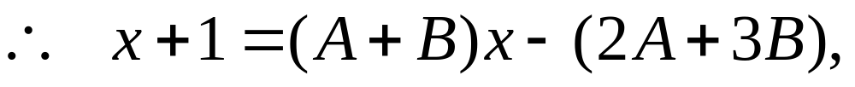
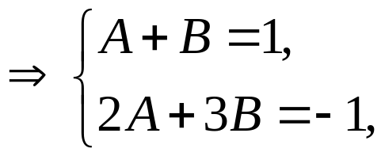
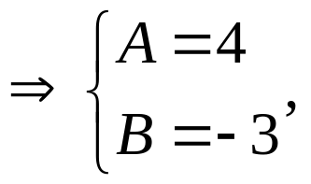
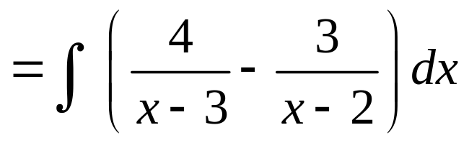
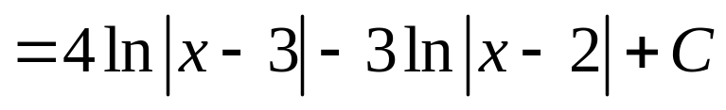
书例1
例1
解：

Slide 11
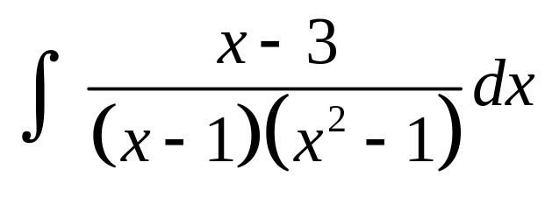
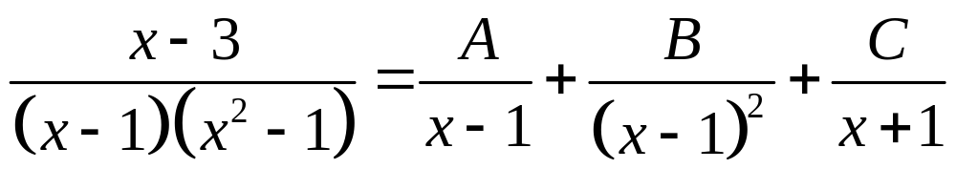
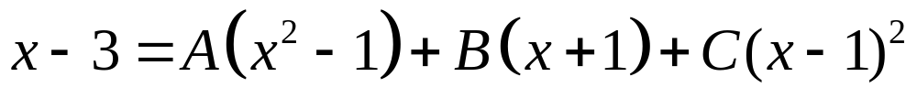
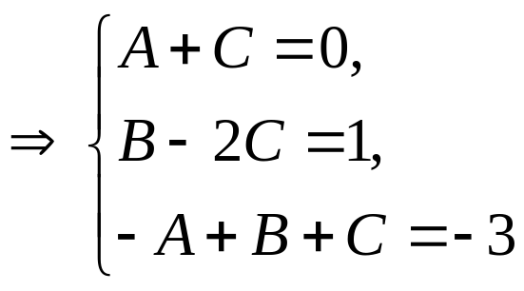
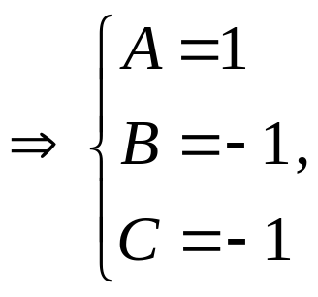
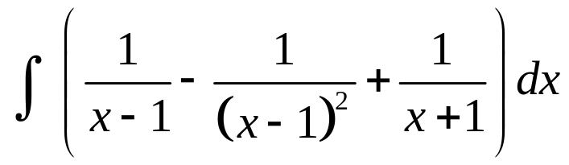
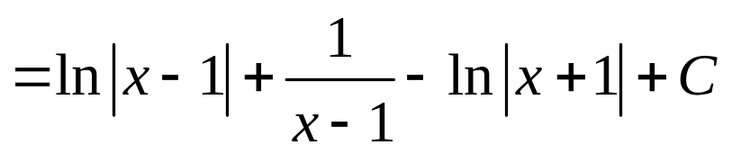
例2
书例3
解：
比较系数得：
原式=

Slide 12

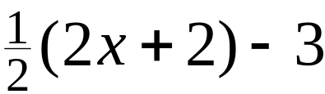
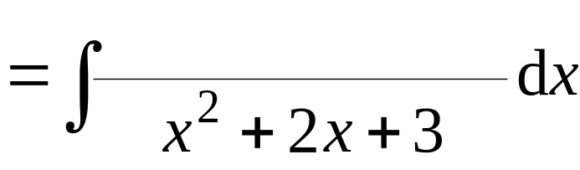
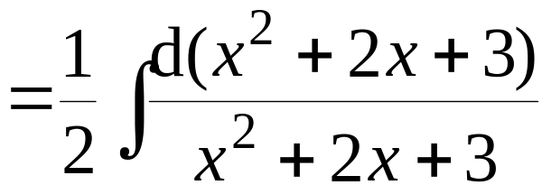
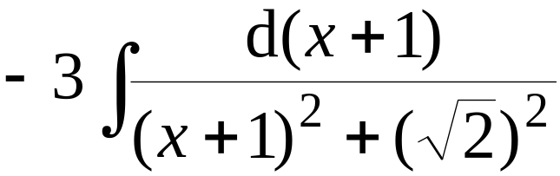
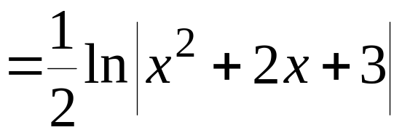
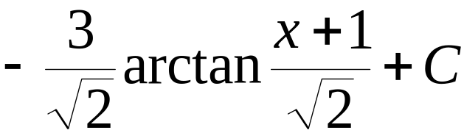
注意拿分子凑分母的微分
例3. 求
解: 原式

Slide 13
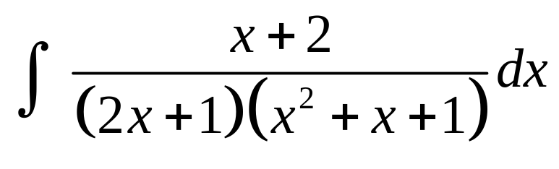




书例2
例4
解：

Slide 14







注意拿分子凑分母的微分

Slide 15




例5
解: 这时分子次数高于分母次数，首先用除法写成
注意假分式的处理

Slide 16





二、三角函数有理式的积分
三角有理式的定义：
由三角函数和常数经过有限次四则运算构成的函数称之．一般记为

Slide 17









令
（万能置换公式）

Slide 18







[解]

Slide 19


三、简单无理函数的积分
讨论类型
解决方法
作代换去掉根号.（根代换）

Slide 20








例7 求积分
解 令

Slide 21











例8 求积分
解 令

Slide 23









说明(1)
当被积函数含有两种或两种以上的根式 时，可采用令 （其中 为各根指数的最小公倍数）
例9 求
解
令

Slide 24





Slide 25










例10 求
解
令

Slide 26






例11 求积分
解
先对分母进行有理化
原式

Slide 27








关于三角代换与根代换说明：
积分中为了化掉根式是否一定采用三角代换并不是绝对的，需根据被积函数的情况来定.
例 12 求
（三角代换很繁琐）
解
令

Slide 28
四、小结
有理式分解成部分分式之和的积分.
（注意：必须化成真分式）
三角有理式的积分.（万能置换公式）
（注意：万能公式并不万能）
简单无理式的积分.

Slide 29
思考题
将分式分解成部分分式之和时应注意什么？

Slide 30
思考题解答
分解后的部分分式必须是最简分式.

